Slide 1
Typescript: Tipos e Tipagem
Gabriel Mina

Slide 2
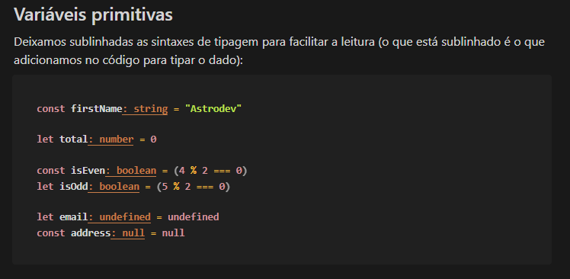

Slide 3
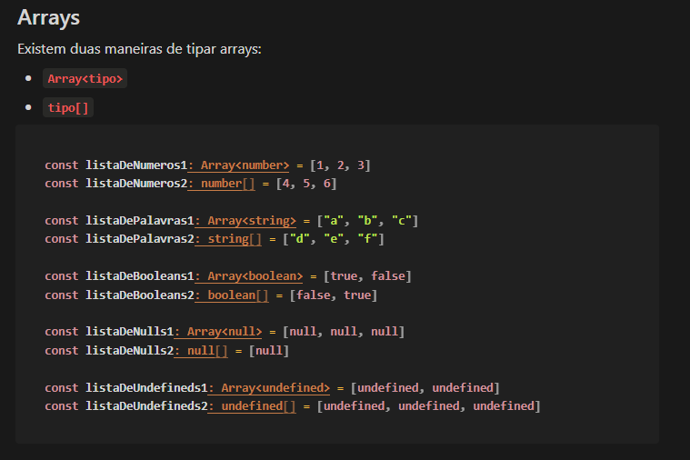

Slide 4
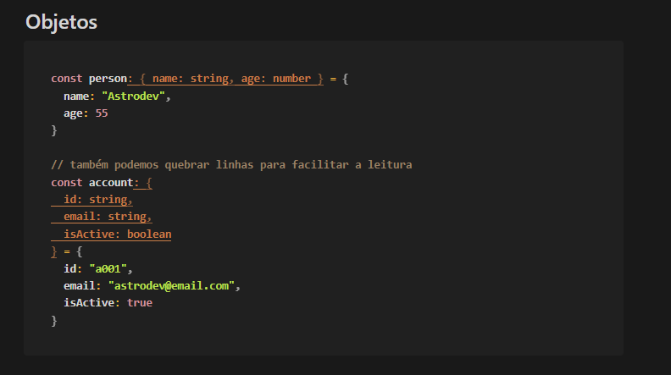

Slide 5
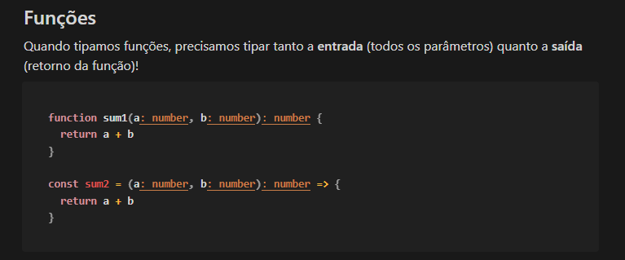

Slide 6
